Slide 2
Tìm lời giải cho câu đố sau:
Tôi từ trời xuống
Tôi cho nước uống
Cho ruộng dễ cày
Cho đầy dòng sông
Cho lòng đất mát.
(Tôi là gì?)

Slide 3
Hương Thảo – Zalo 0972115126

Slide 4
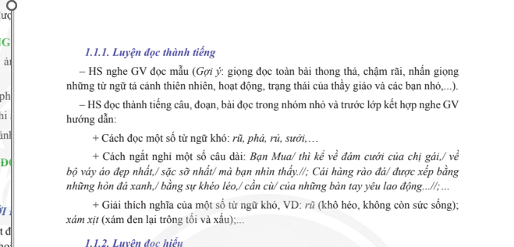

Slide 5
Mắt dõi
Tay dò
Tai nghe

Slide 6
Mây đen lũ lượt
Kéo về chiều nay
Mặt trời lật đật
Chui vào trong mây.
Bà xỏ kim khâu
Chị ngồi đọc sách
Mẹ làm bánh khoai
Lửa reo tí tách.
Gió reo gió hát
Giọng trầm giọng cao
Chớp dồn tiếng sấm
Chạy trong mưa rào.
Bà xỏ kim khâu
Chị ngồi đọc sách
Mẹ làm bánh khoai
Lửa reo tí tách.
Chỉ thương bác ếch
Lặn lội trong mưa
Xem từng cụm lúa
Phất cờ lên chưa.
(Trần Tâm)

Slide 7
lũ lượt
cụm lúa
lật đật
xỏ kim
nặng hạt
lửa reo

Slide 8
Chớp đông/ chớp tây//
Giọng trầm/ giọng cao//
Chớp dồn tiếng sấm//
Chạy trong mưa rào.//

Slide 9
1
Mây đen lũ lượt
Kéo về chiều nay
Mặt trời lật đật
Chui vào trong mây.
Bà xỏ kim khâu
Chị ngồi đọc sách
Mẹ làm bánh khoai
Lửa reo tí tách.
Gió reo gió hát
Giọng trầm giọng cao
Chớp dồn tiếng sấm
Chạy trong mưa rào.
Bà xỏ kim khâu
Chị ngồi đọc sách
Mẹ làm bánh khoai
Lửa reo tí tách.
Chỉ thương bác ếch
Lặn lội trong mưa
Xem từng cụm lúa
Phất cờ lên chưa.
4
2
5
(Trần Tâm)
3

Slide 10
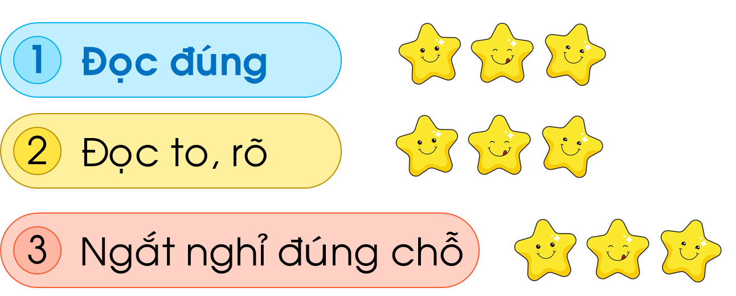
Yêu Cầu
Phân công đọc theo đoạn.
Tất cả thành viên đều đọc.
Giải nghĩa từ cùng nhau.
Tiêu chí đánh giá

Slide 11
1
Mây đen lũ lượt
Kéo về chiều nay
Mặt trời lật đật
Chui vào trong mây.
Bà xỏ kim khâu
Chị ngồi đọc sách
Mẹ làm bánh khoai
Lửa reo tí tách.
Gió reo gió hát
Giọng trầm giọng cao
Chớp dồn tiếng sấm
Chạy trong mưa rào.
Bà xỏ kim khâu
Chị ngồi đọc sách
Mẹ làm bánh khoai
Lửa reo tí tách.
Chỉ thương bác ếch
Lặn lội trong mưa
Xem từng cụm lúa
Phất cờ lên chưa.
4
2
5
(Trần Tâm)
3

Slide 12
Tiêu chí đánh giá

Slide 13
Mây đen lũ lượt
Kéo về chiều nay
Mặt trời lật đật
Chui vào trong mây.
Bà xỏ kim khâu
Chị ngồi đọc sách
Mẹ làm bánh khoai
Lửa reo tí tách.
Gió reo gió hát
Giọng trầm giọng cao
Chớp dồn tiếng sấm
Chạy trong mưa rào.
Bà xỏ kim khâu
Chị ngồi đọc sách
Mẹ làm bánh khoai
Lửa reo tí tách.
Chỉ thương bác ếch
Lặn lội trong mưa
Xem từng cụm lúa
Phất cờ lên chưa.
(Trần Tâm)

Slide 15
Trong bài đọc Mưa, có từ nào em chưa hiểu nghĩa?
Notes:
“Có một số trường, họ sẽ ghép phần giải thích nghĩa của từ trong mục đọc đoạn luôn, nhưng vì mỗi trường sẽ thống nhất 1 quy trình riêng, ý tưởng dạy riêng, nên em để phần giải thích nghĩa ở đây (GV kéo slide lên sau các đoạn theo quy trình trường mình nhé)

Slide 16
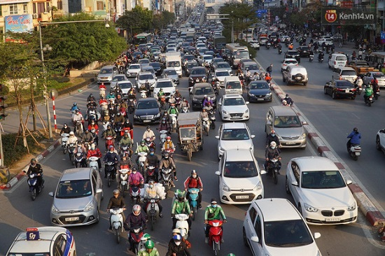
Lũ lượt: từng đoàn nối tiếp nhau không ngớt

Slide 17
Lật đật: có dáng vẻ vội vã, như lúc nào cũng sợ không kịp
Notes:
Có một số trường, họ sẽ ghép phần giải thích nghĩa của từ trong mục đọc đoạn luôn, nhưng vì nhóm không rõ các trường ntn, nên nhóm để phần giải thích nghĩa ở đây (GV kéo slide lên các đoạn theo quy trình trường mình giúp Cá nhé!)

Slide 18
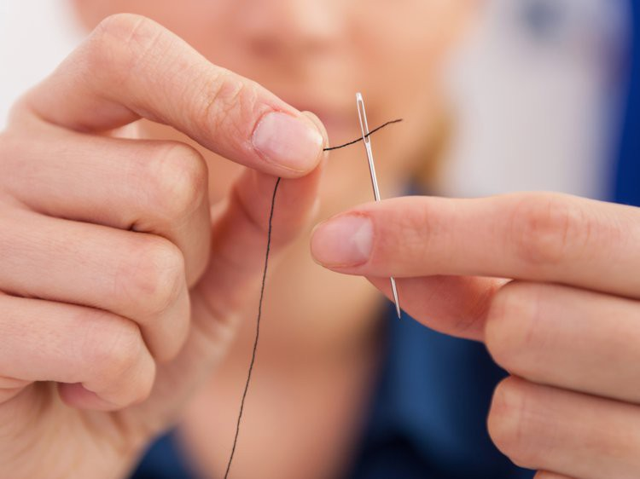
Xỏ kim: xuyên sợi chỉ qua lỗ kim

Slide 19
Lặn lội: làm việc vất vả

Slide 20
?
1. Tìm từ ngữ, chi tiết tả cảnh vật trên bầu trời trước lúc mưa.
?
2. Dựa vào khổ thơ 2 và 3, em hãy tả lại từng sự vật trong mưa.
?
3. Buổi chiều mưa, mọi người trong gia đình làm gì?
?
4. Em thích khổ thơ nào nhất bài? Vì sao?
Notes:
Hương Thảo – Zalo 0972115126

Slide 21
?
1. Tìm từ ngữ, chi tiết tả cảnh vật trên bầu trời trước lúc mưa.
Mây đen lũ lượt kéo về, mặt trời chui vào trong mây.

Slide 22
?
2. Dựa vào khổ thơ 2 và 3, em hãy tả lại từng sự vật trong mưa.

Slide 23
?
3. Buổi chiều mưa, mọi người trong gia đình làm gì?
Mây đen lũ lượt kéo về, mặt trời chui vào trong mây. Cả nhà ngồi bên bếp lửa, bà xâu kim, chị ngồi đọc sách, mẹ làm bánh khoai. Khung cảnh gia đinhg thật ấm áp, mặc dù bên ngoài trời mưa gió.

Slide 24
?
4. Em thích khổ thơ nào nhất bài? Vì sao?
Em trả lời theo suy nghĩ của em.

Slide 25
Học thuộc 4 khổ thơ đầu

Slide 26
Mưa
Mây đen lũ lượt
Kéo về chiều nay
Mặt trời lật đật
Chui vào trong mây.
Bà xỏ kim khâu
Chị ngồi đọc sách
Mẹ làm bánh khoai
Lửa reo tí tách.
Gió reo gió hát
Giọng trầm giọng cao
Chớp dồn tiếng sấm
Chạy trong mưa rào.
Bà xỏ kim khâu
Chị ngồi đọc sách
Mẹ làm bánh khoai
Lửa reo tí tách.

Slide 27
NỘI DUNG CHÍNH CỦA BÀI ĐỌC
Bài thơ tả cảnh trời mưa và khung cảnh sinh hoạt ấm cúng của gia đình trong cơn mưa thể hiện tình yêu thiên nhiên, yêu cuộc sống gia đình của tác giả.
Notes:
Hương Thảo – Zalo 0972115126

Slide 28
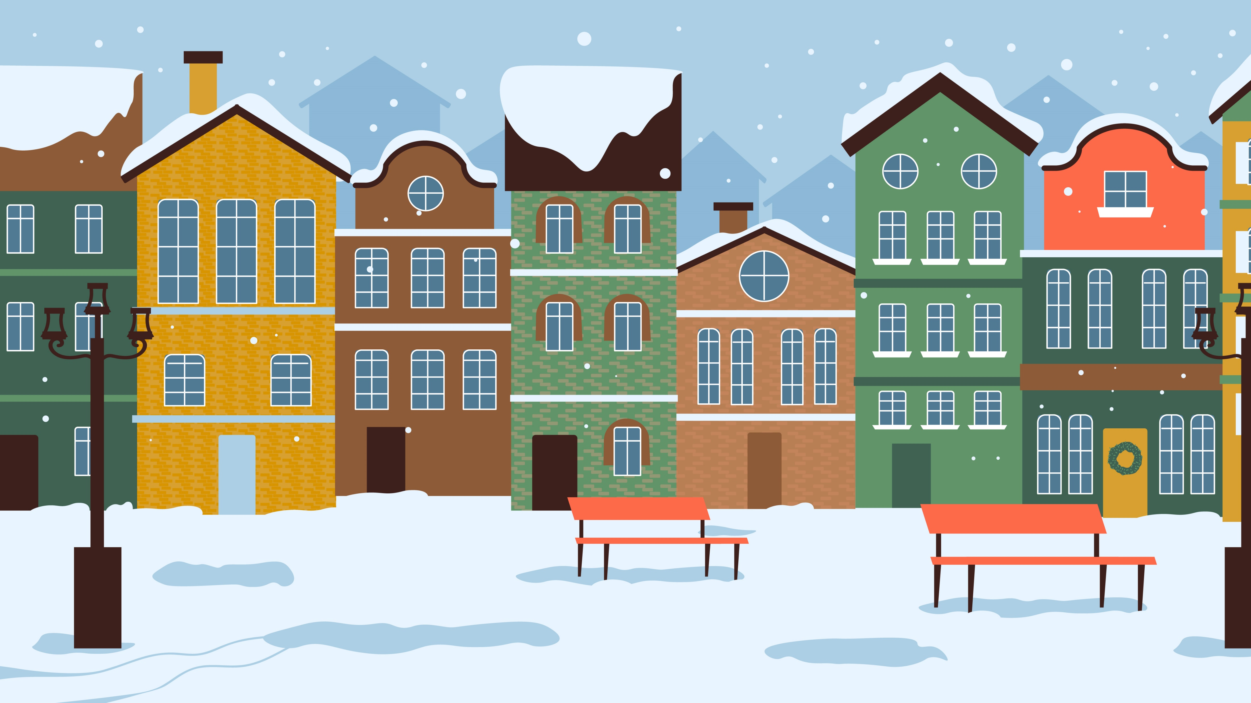

Slide 29
Mây đen lũ lượt
Kéo về chiều nay
Mặt trời lật đật
Chui vào trong mây.
Bà xỏ kim khâu
Chị ngồi đọc sách
Mẹ làm bánh khoai
Lửa reo tí tách.
Gió reo gió hát
Giọng trầm giọng cao
Chớp dồn tiếng sấm
Chạy trong mưa rào.
Bà xỏ kim khâu
Chị ngồi đọc sách
Mẹ làm bánh khoai
Lửa reo tí tách.
Chỉ thương bác ếch
Lặn lội trong mưa
Xem từng cụm lúa
Phất cờ lên chưa.
(Trần Tâm)

Slide 30
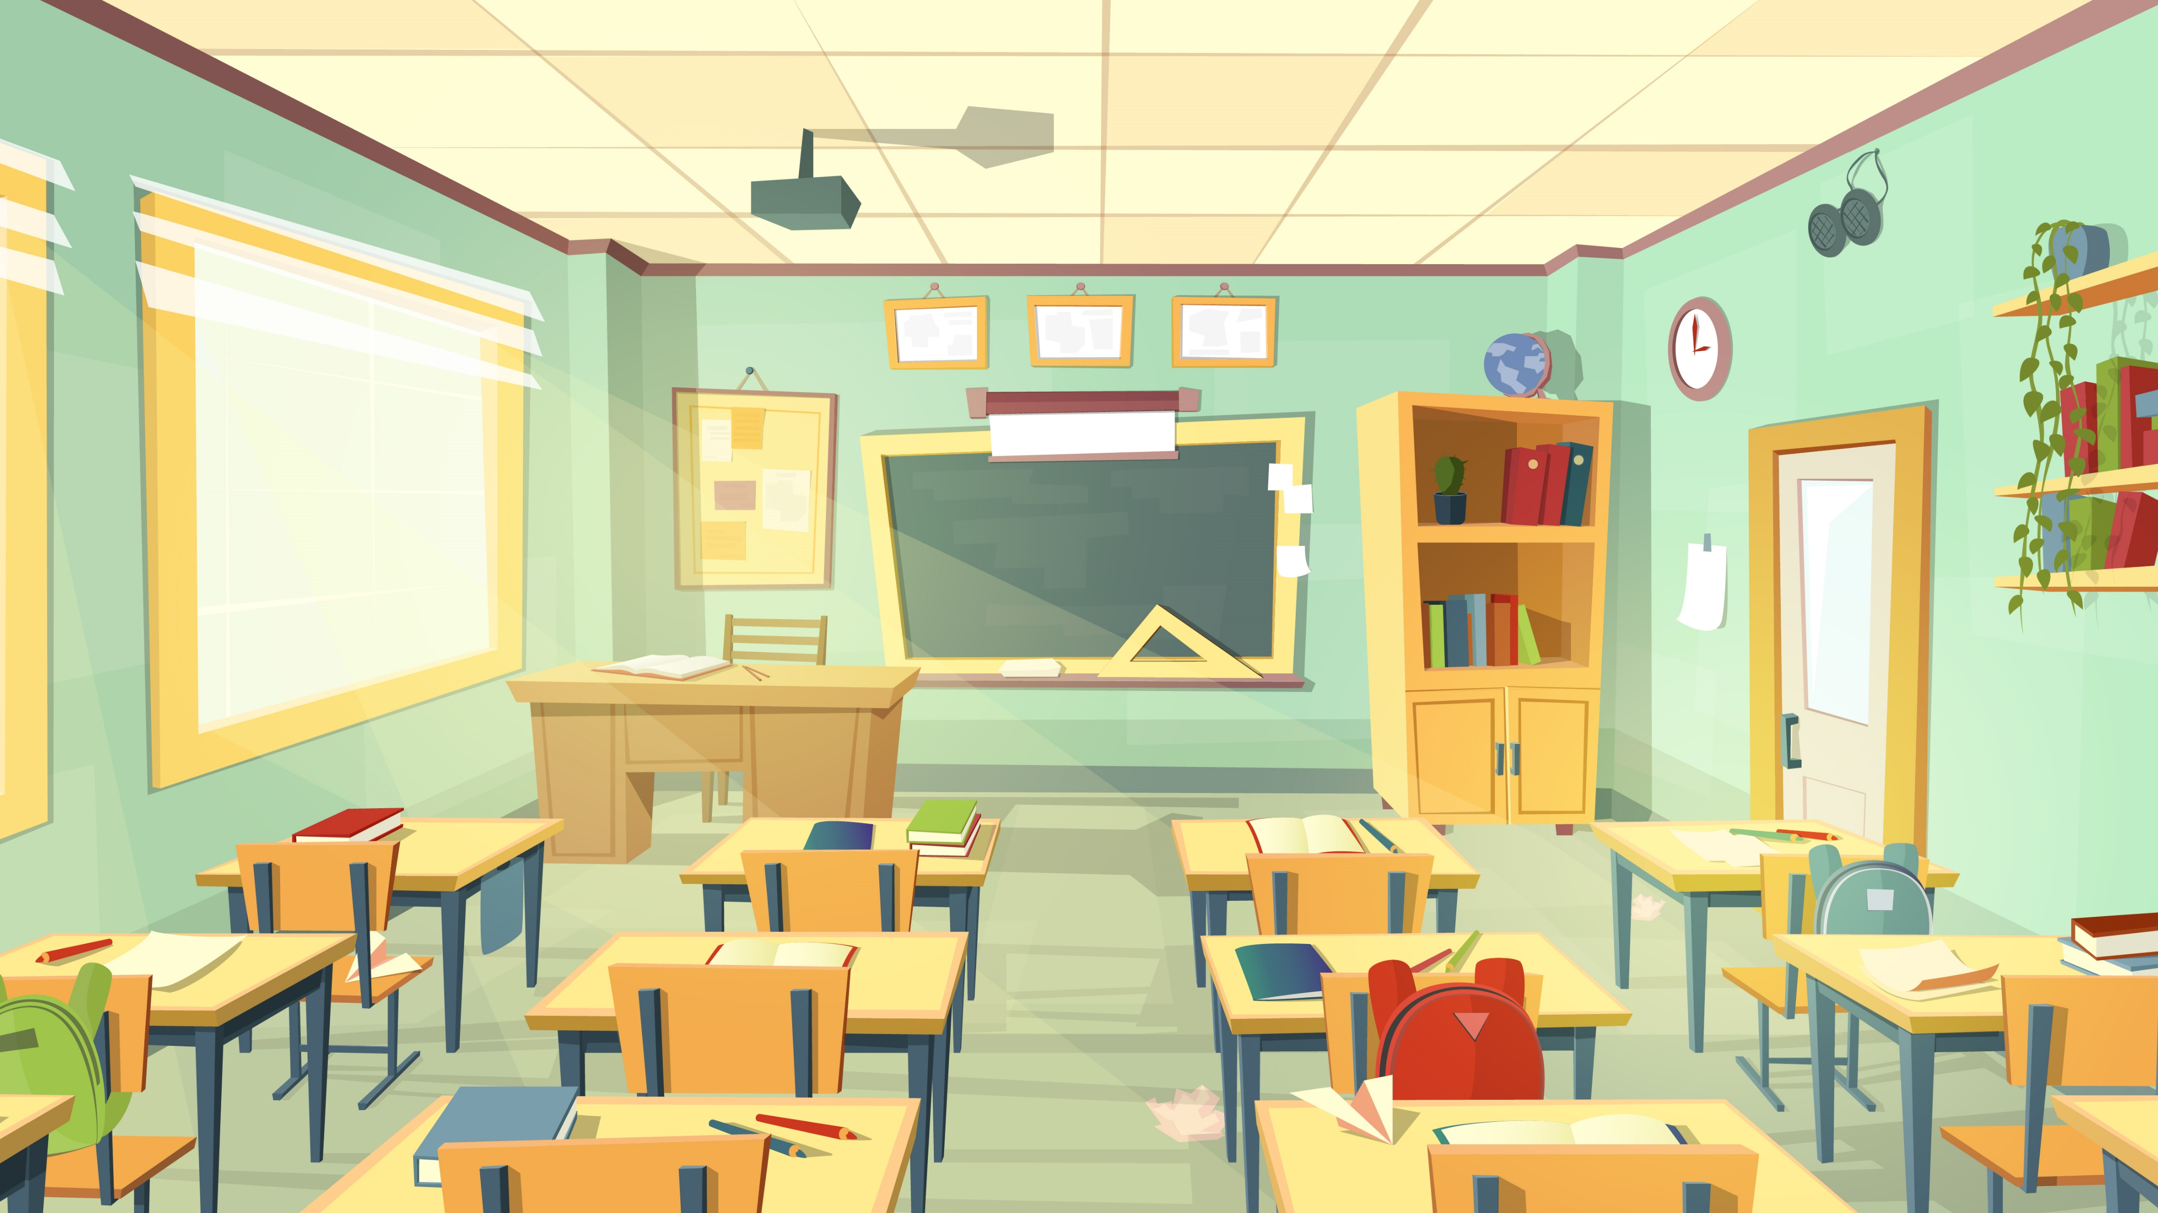
Học thuộc lòng bài thơ
Chuẩn bị bài cho tiết sau

Slide 31
TẠM BIỆT
HẸN GẶP LẠI
Notes:
Hương Thảo – Zalo 0972115126

